Slide 1
第 六 章 汽 车 电 气 设 备

Slide 2
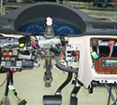
一、组成
二、照明装置
三、信号装置
四、仪表及报警装置
五、暖风空调装置
六、风窗刮水器

Slide 3
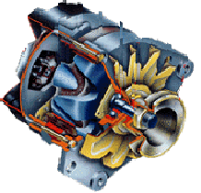


一、组成
电源设备：
蓄电池、发电机等
用电设备：
照明、信号等装置

Slide 4
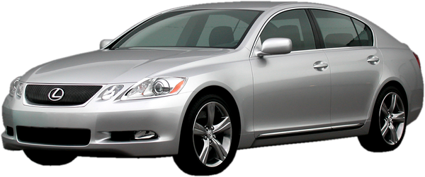
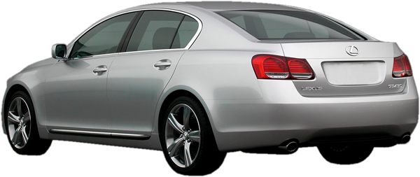
二、照明装置
车身外部：
前大灯、前小灯、后灯、雾灯、防空灯等。

Slide 5
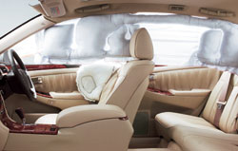
二、照明装置
车身内部：
驾驶室灯、车厢照明灯、车门灯、行李厢灯等。

Slide 6
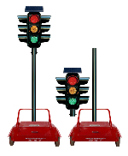
三、信号装置
转向信号灯
制动信号灯
紧急信号灯

Slide 7
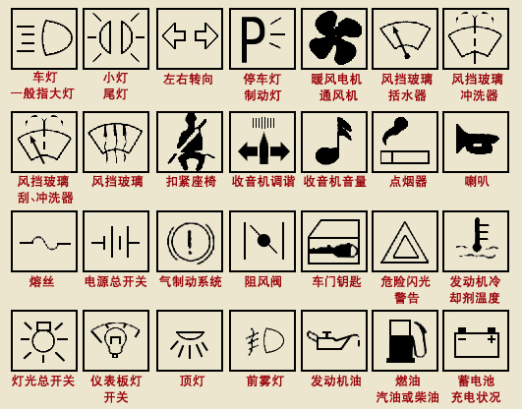
常用信号标示符号

Slide 8
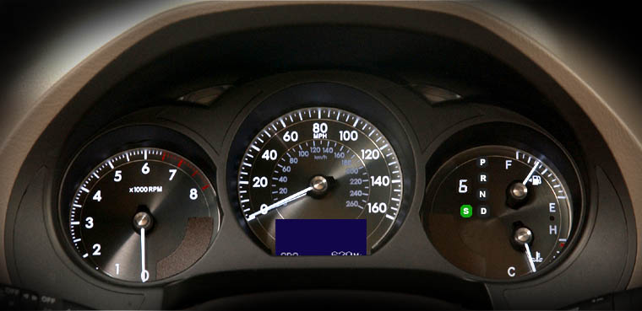
四、仪表及报警装置
车速里程表及报警装置 机油压力表及报警装置
燃油表及报警装置 水温表及报警装置
电子防盗装置

Slide 9
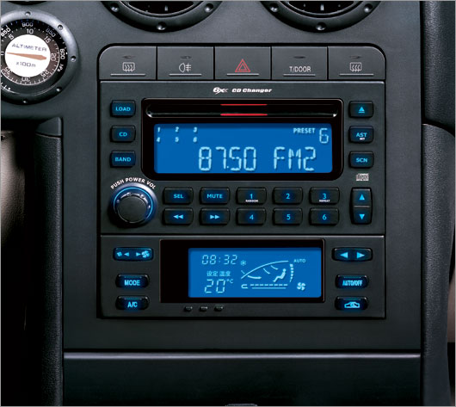
五、暖风空调装置
1、暖风装置
1）原理
利用发动机工作时产生
的热量为热源的暖风机。
2）组成
鼓风机、电动机、散热器、进水管、回水管等组成。

Slide 10
五、暖风空调装置
2、空调装置
1）制冷原理
（1）降低压力，使制冷剂从液态变为气态吸热，即制冷过程；
（2）将低气压的制冷剂压缩，冷凝成液态。
2）组成
蒸发器、压缩机、冷凝器、储液干燥器、膨胀阀等组成。

Slide 11
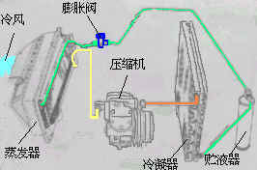
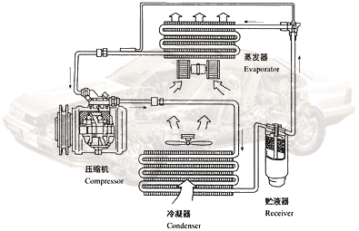
空调装置的组成图及原理图

Slide 12
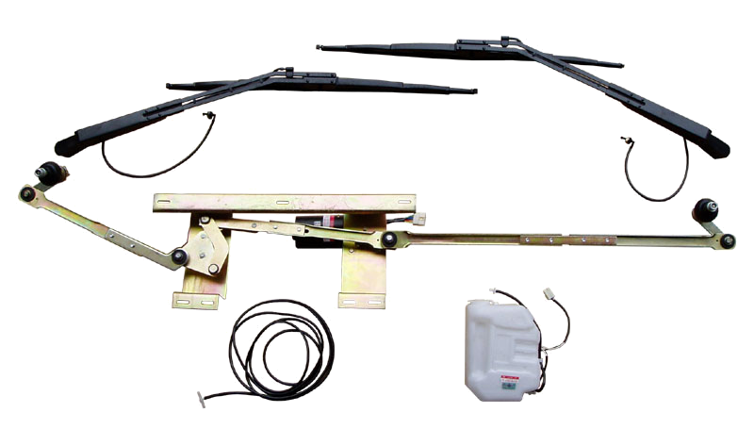
六、风窗刮水器
由电动机、洗涤液泵、洗涤液罐、喷嘴等组成。

